Slide 1
2주차 스터디 발표
Word embedding – GloVe, Word2Vec
김하연

Slide 2
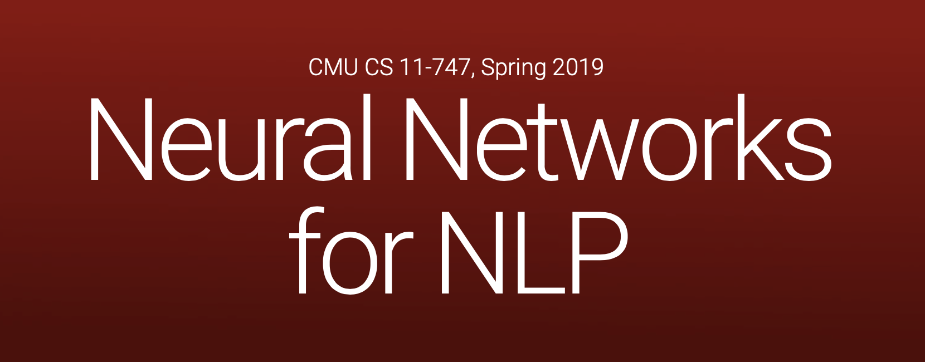
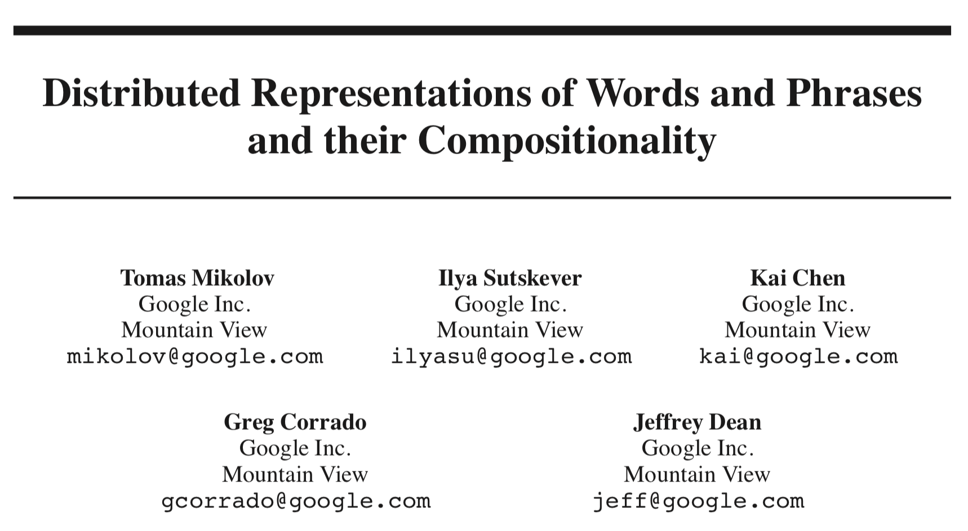
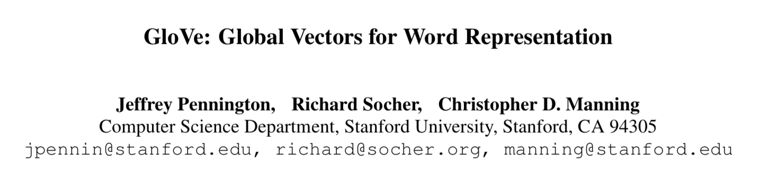
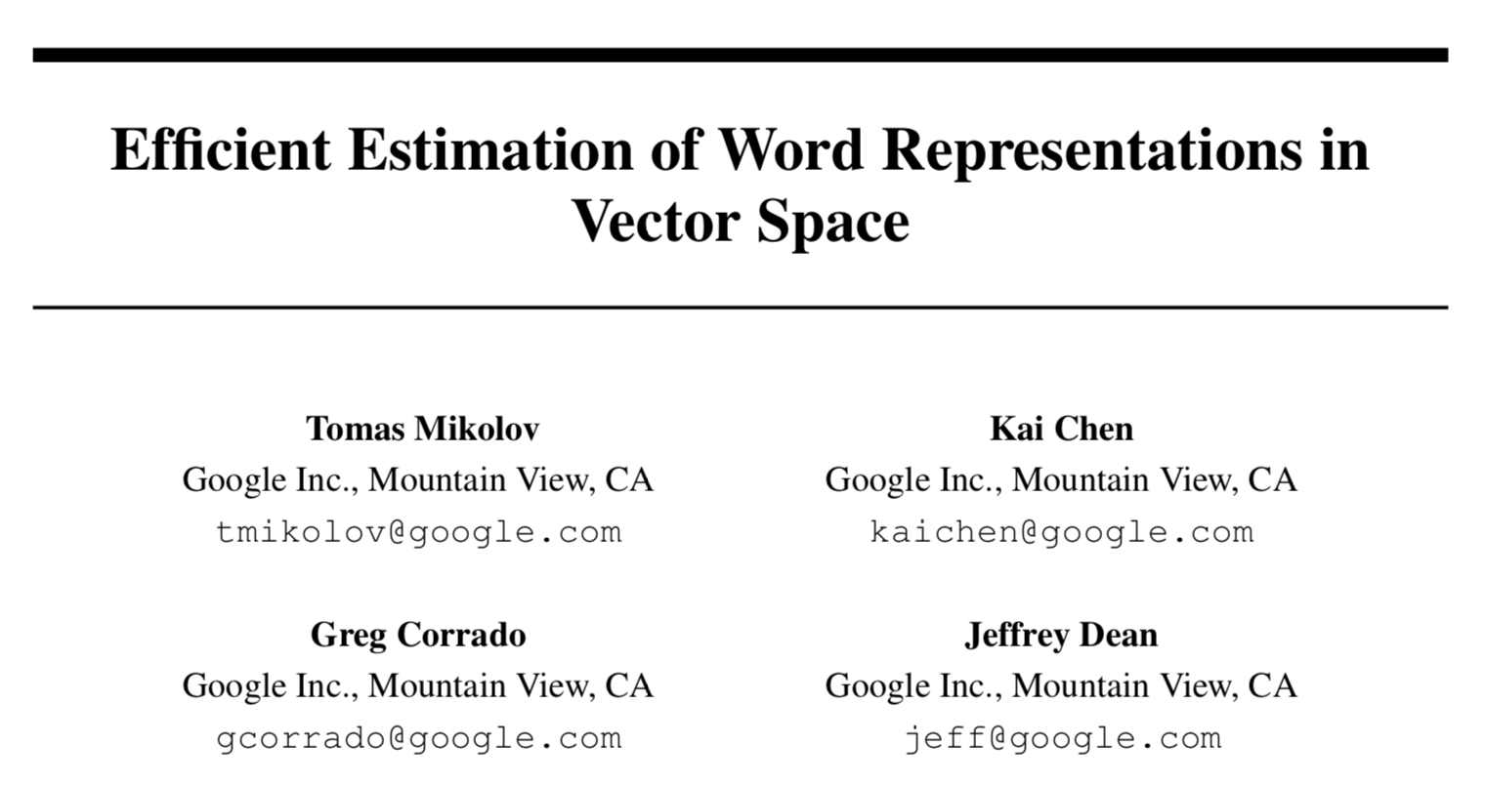
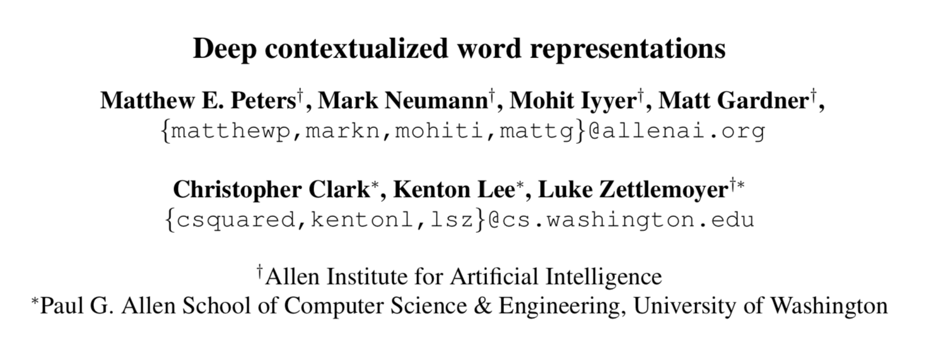
Word embedding
Notes:
저 첫번째 논문이 elmo를 소개한 논문인데 엘모를 통해 20%의 에러를 줄이는 결과를 낸 word embedding 방식임

Slide 3
Word embedding이 필요한 이유1
원시 형식의 문자열이나 일반 텍스트는 머신러닝 알고리즘이나 딥러닝 아키텍처로만 처리 하기 어려움 → 입력으로 숫자가 필요
텍스트 문자 → 0, 1 로 바꿔줘야 함
‘인간, 팽귄, 문어, 사람’ → 인간
[1, 0, 0, 0] (one-hot encoding)
Curse of dimensionality
그래서 학자들은 의미를 최대한 담아 단어를 벡터로 바꾸는 word embedding 모델을 고안하게 됨
Notes:
위와 같이 해 주는 것이 one hot encoding 이며 이를 통해 나온 vector를 one hot vector라고 한다.
그러나
가지고 있는 corpus 내의 모든 단어들을 vector화 하려면 수많은 차원을 가지게 되고 그러면 아무리 뛰어난 컴퓨터라도 이런 고차원을 학습하기는 어렵고 성능이 떨어지게 되며 이를 curse of dimensionality 라고 부른다.
또 단어간 유사도 표현도 어렵고 벡터가 너무 커진다

Slide 4
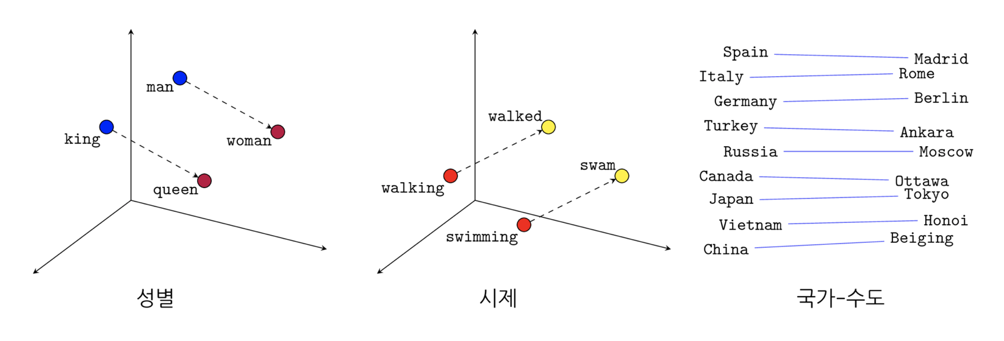
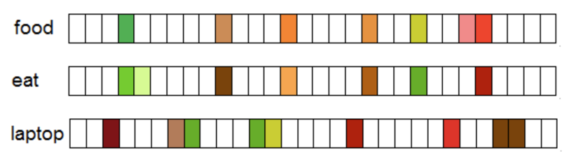
Word embedding이 필요한 이유 2
단어 → 벡터 (1980’)
NNLM(Neural network based language model) → RNNLM → CBOW → Skip-gram 등으로 발전됨
단어를 vector로 나타내는 예시
분산표상(distributed similarity based representation): 비슷한 분포를 가진 주변 단어들은 비슷한 의미를 가짐.
Notes:
단어를 벡터로 바꿔주는 연구를 1980년대 부터 했는데, 2000~
2000년대에 와서 하나의 breakthrough 라고 할 수 있는 nnlm을 시작으로

Slide 5
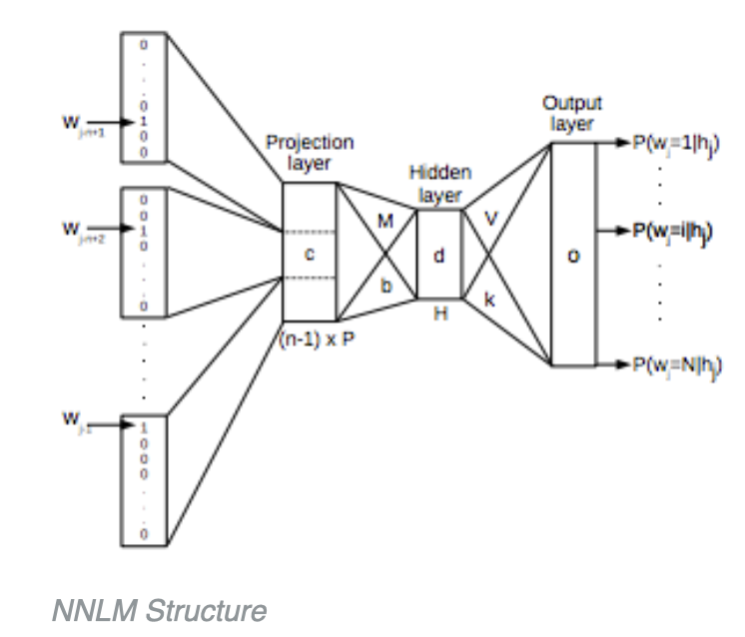
NNLM
Feed-forward neural network language model
단점:
몇 개의 단어를 볼 건지에 대한 파라미터 N이 고정되어 있고, 정해주어야 한다.
이전의 단어들에 대해서만 신경쓸 수 있고, 현재 보고 있는 단어 앞에 있는 단어들을 고려하지 못한다.
가장 치명적인 단점으로, 느리다.
→ high computational complexity
Input Layer, Projection Layer, Hidden Layer, Output Layer로 이루어진 Neural Network
Notes:
특정 단어 이전 단어 n개에 대해 one-hot vector로 나타내고 projection layer(행렬)에서 곱해져서 다음레이어로 내려감
그렇게 해서 hidden layer를 거쳐 output layer에서 각 단어들이 나올 확률을 계산하는 것

Slide 6
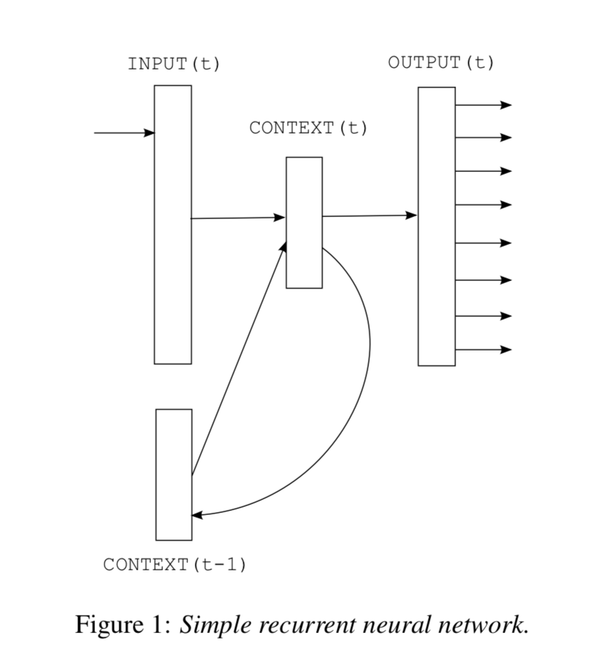
RNNLM
NNLM을 Recurrent Neural Network의 형태로 변형
Projection Layer 없이 Input, Hidden, Output Layer로만 구성되는 대신, Hidden Layer에 Recurrent한 연결이 있어 이전 시간의 Hidden Layer의 입력이 다시 입력되는 형식
학습을 진행하면서 Recurrent한 부분이 일종의 Short-Term 메모리 역할을 하면서 이전 단어들을 보는 효과를 내며 NNLM보다 연산량이 적음
단점:
방식 자체는 좋으며 데이터 양이 많을수록 정확한 학습을 할 수 있음
그래서 많은 데이터를 처리하기 어렵고 이를 위해 새로운 방식들이 등장함
Input, hidden, output layer로만 이루어짐(projection layer가 없다는 것)
Notes:
NNLM과는 달리 몇 개의 단어인지에 대해 정해줄 필요가 없이, 단순하게 학습시켜줄 글의 단어를 순차적으로 입력하여 학습 진행

Slide 7
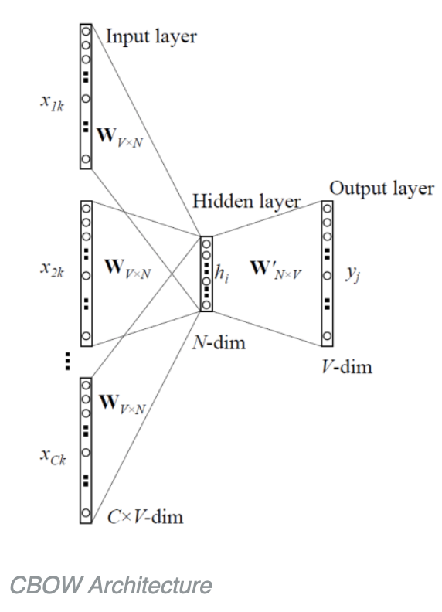
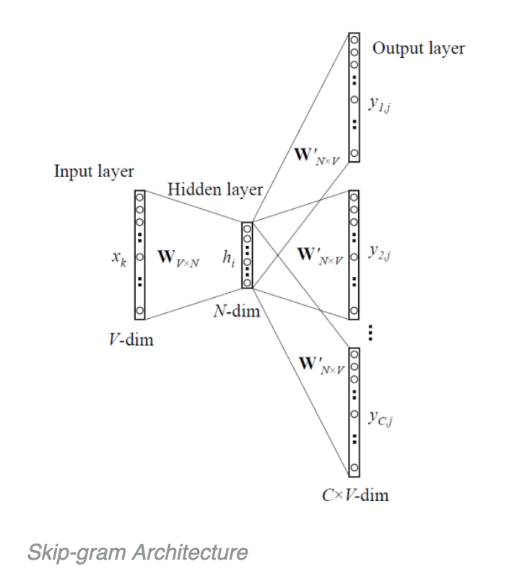
word2Vec
2013 Google, Tomas Mikolov
Neural Net 기반 학습방법에 비해 크게 달라진 것은 아니지만, 계산량을 엄청나게 줄여서 기존의 방법에 비해 몇 배 이상 빠른 학습을 가능하게 함
“같이 등장하는 횟수가 많을수록 두 단어는 비슷한 의미를 가진다.”(비슷한 분포를 가진 단어는 비슷한 의미를 가진다.)
CBOW
Skip-gram
Input Layer, Projection Layer(Hidden), Output Layer
구조는 동일, 주어진 단어 하나를 가지고 주변 단어의 등장 여부 유추
Notes:
2013년 구글에서 발표된 c++ library 연구로 Tomas Mikolov 라는 사람을 중심으로 개발됨

Slide 8
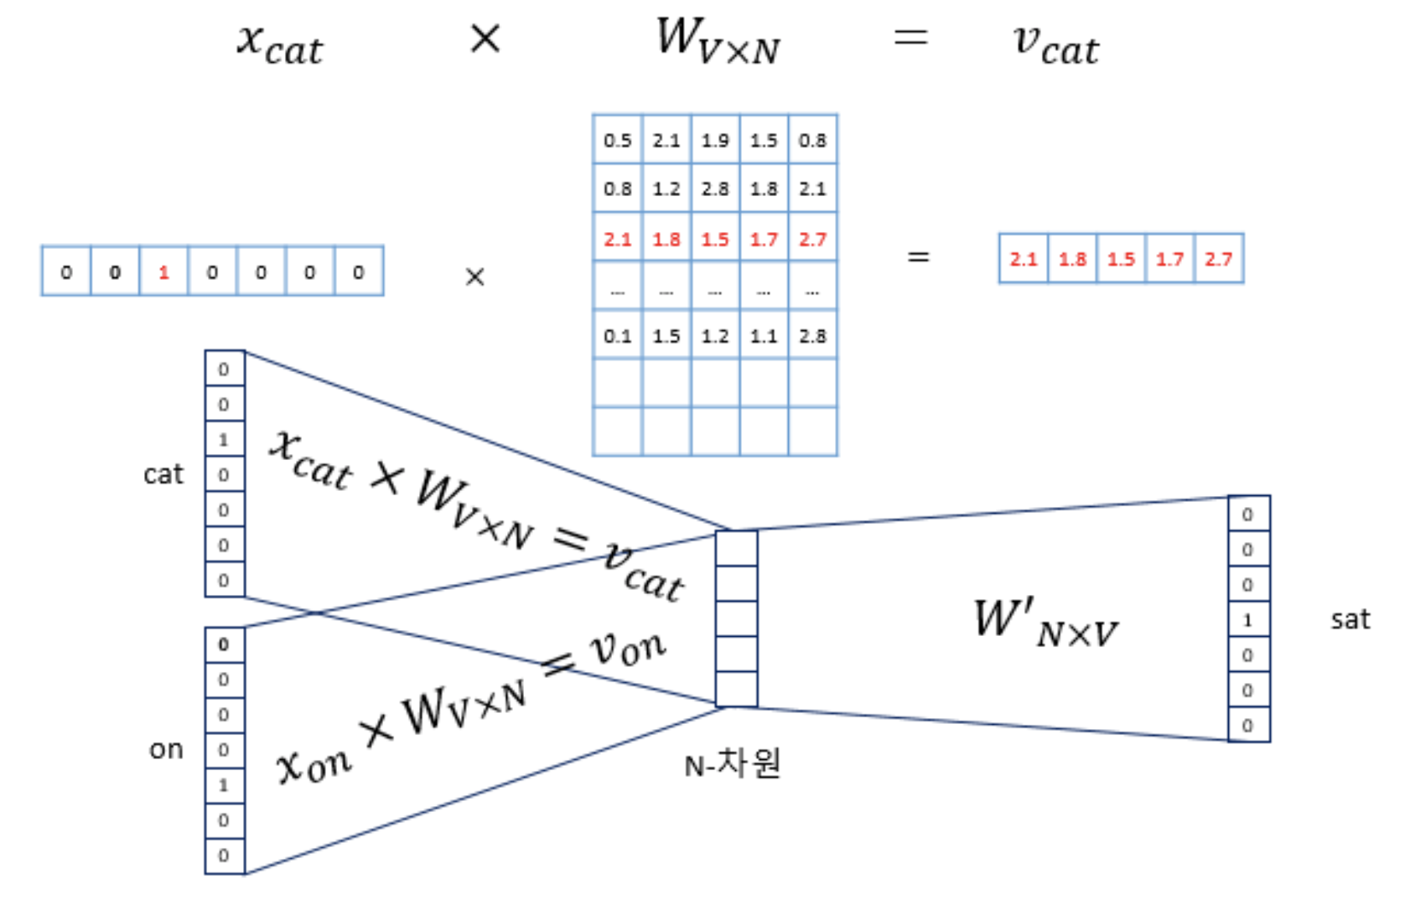

word2Vec – CBOW 1
“아침을 안 먹고 왔더니 너무 고프다.”
가중치 W는 V x N 행렬
가중치 W’는 N x V 행렬
V: 단어 집합의 크기
N 차원의 hidden layer
(예제)가중치: W = 7 x 5, W’ = 5 x 7 행렬
One-hot vector
$$P\left(x_{c} | x_{c−m}, ⋯, x_{c−1}, x_{c+1}, ⋯, x_{c+m}\right)$$
input layer
hidden layer
output layer
Notes:
주변단어들이 주어졌을 떄의 중심 단어의 조건부 확률을 최대화 하는 것이다. 즉 다음의 확률을 최대화 하는 것이다.

Slide 9
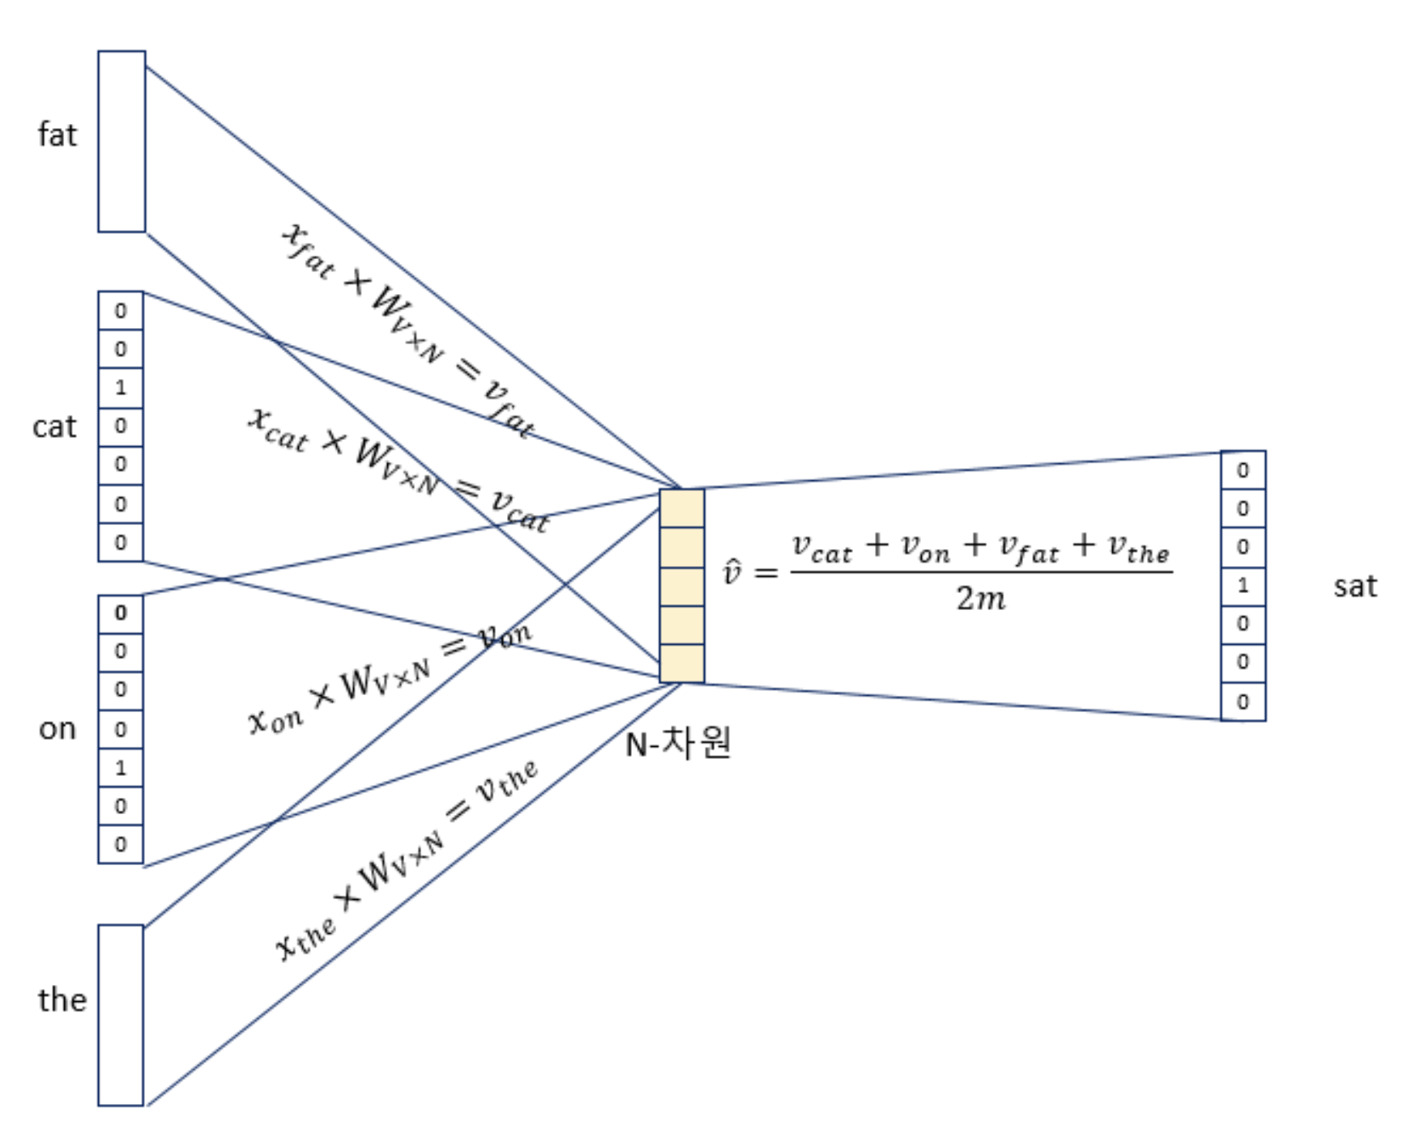
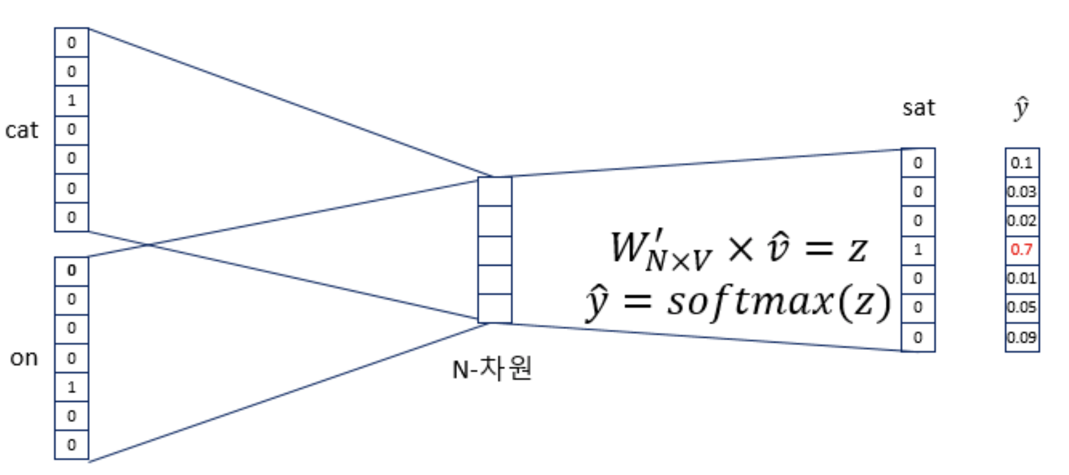
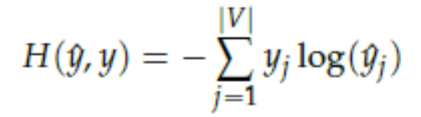
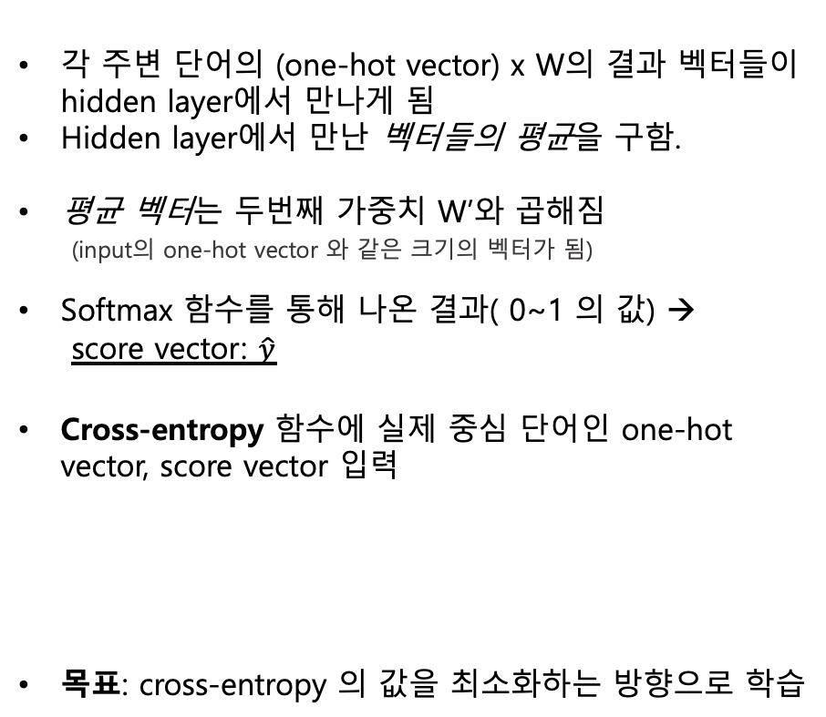
word2Vec – CBOW 2
각 주변 단어의 (one-hot vector) x W의 결과 벡터들이hidden layer에서 만나게 됨
Hidden layer에서 만난 벡터들의 평균을 구함.
평균 벡터는 두번째 가중치 W’와 곱해짐
(input의 one-hot vector 와 같은 크기의 벡터가 됨)
Softmax 함수를 통해 나온 결과( 0~1 의 값) →
score vector: $\hat{y}$
Cross-entropy 함수에 실제 중심 단어인 one-hot vector, score vector 입력
목표: cross-entropy 의 값을 최소화하는 방향으로 학습
Score vector가 y를 정확히 예측할 경우 0
Notes:
이렇게 각 주변 단어의 원-핫 벡터에 대해서 가중치 W가 곱해서 생겨진 결과 벡터들은 hidden layer에서 만나 이 벡터들의 평균인 벡터를 구하게 됨. 만약 윈도우 크기가 2라면, 입력 벡터의 총 개수는 2m이기때문에 중간 단어를 예측하기 위해서는 총 4개가 입력 벡터로 들어가게 됨
그렇기 때문에 평균을 구할 때는 4개의 결과 벡터에 대해서 평균을 구하고, 은닉층에서 벡터의 평균을 구하는 부분은 CBOW가 Skip-Gram과 다른 차이점!!!
Skip-Gram은 입력이 중심 단어 하나이기때문에 은닉층에서 벡터의 평균을 구하지 않음

Slide 10
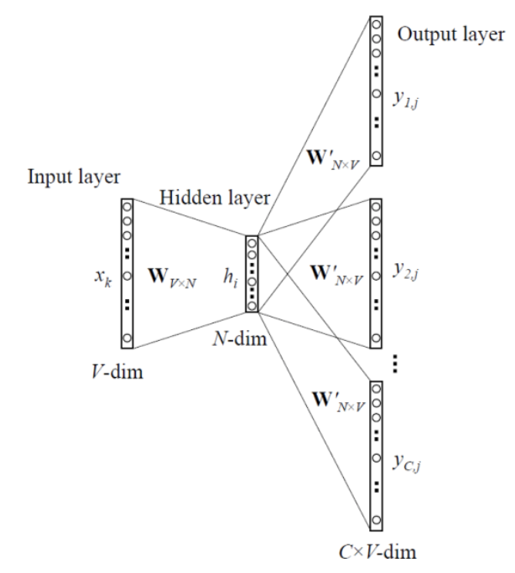
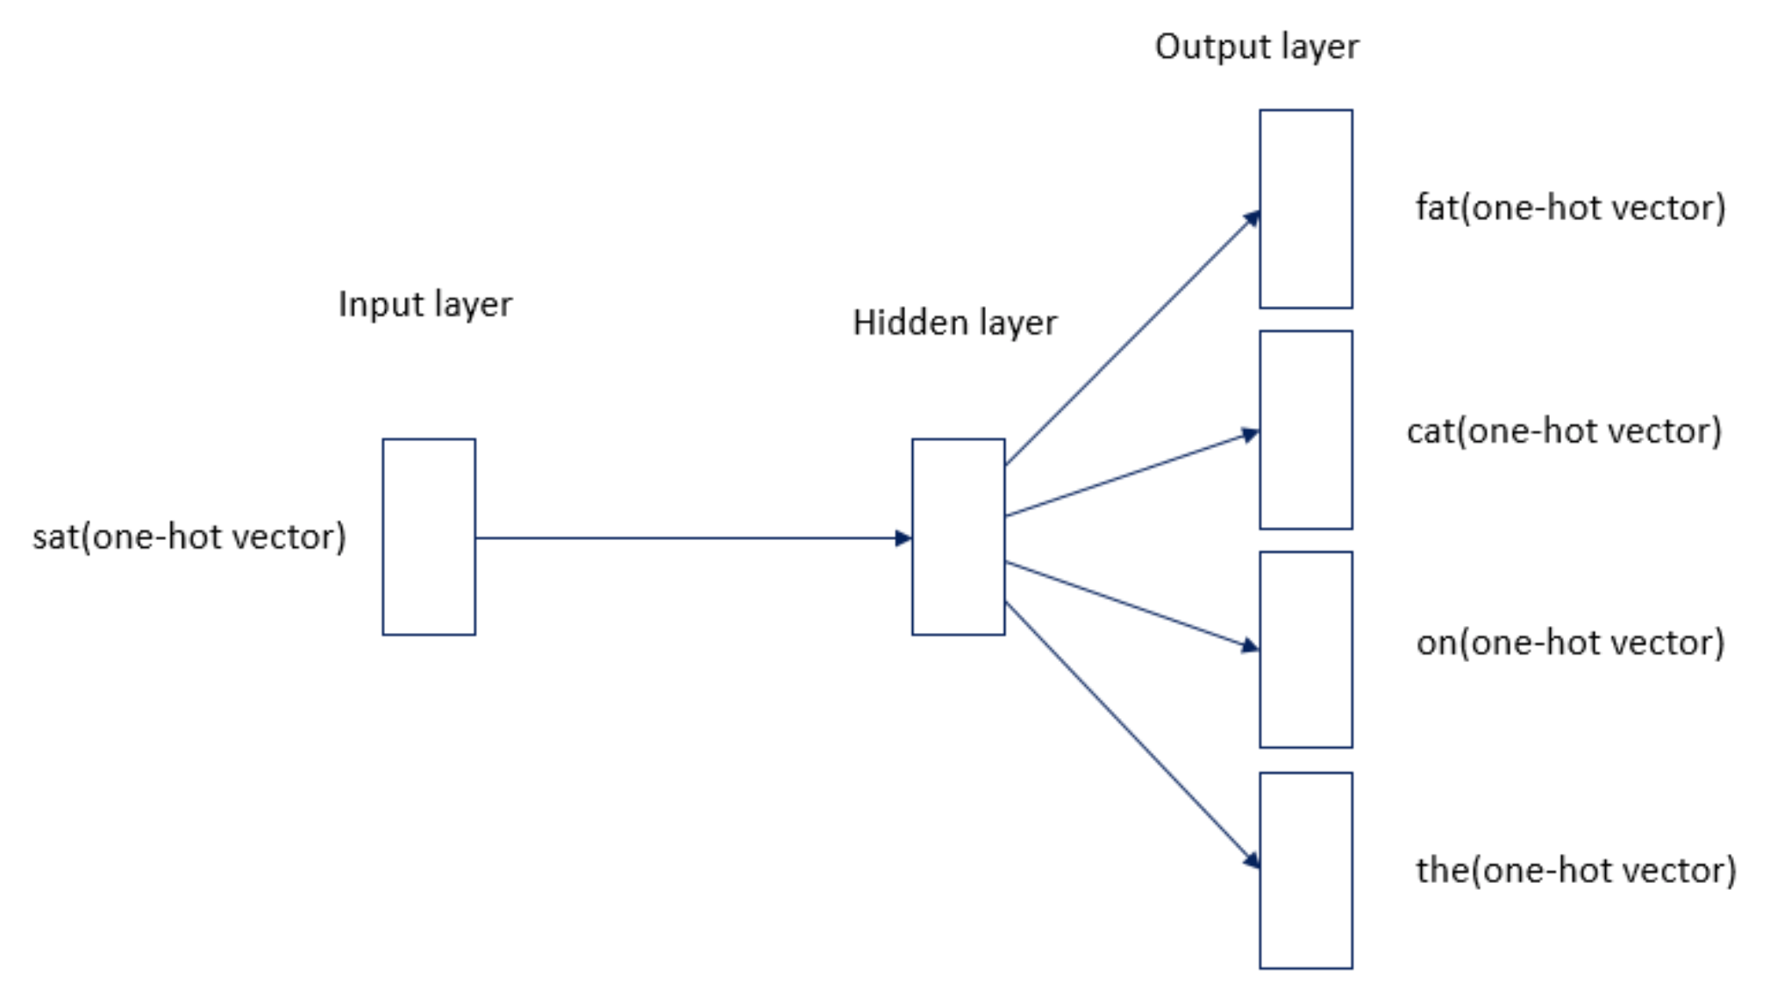
word2Vec – Skip-gram 1
가중치 W는 V x N 행렬
가중치 W’는 N x V 행렬
V: 단어 집합의 크기
N 차원의 hidden layer
CBOW와 정반대, popular than CBOW

Slide 11
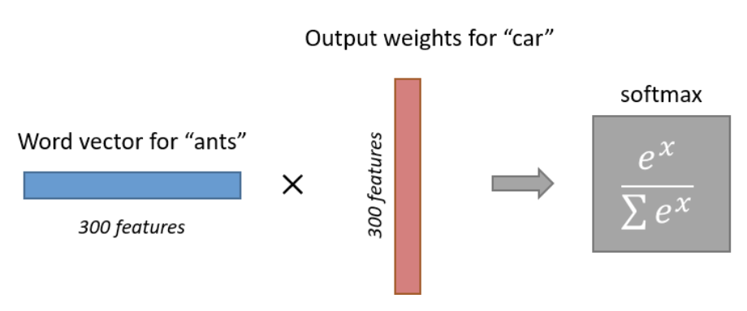
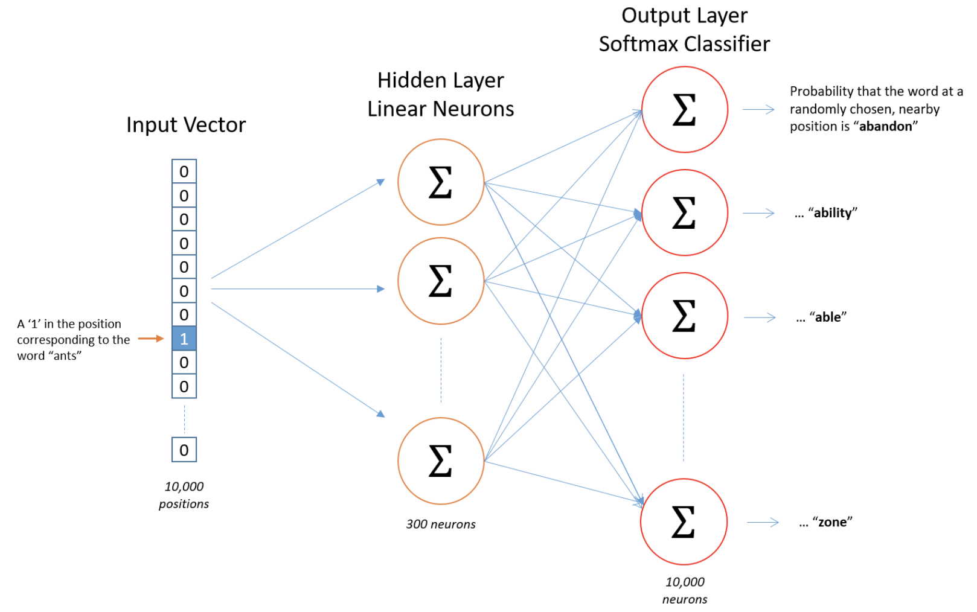
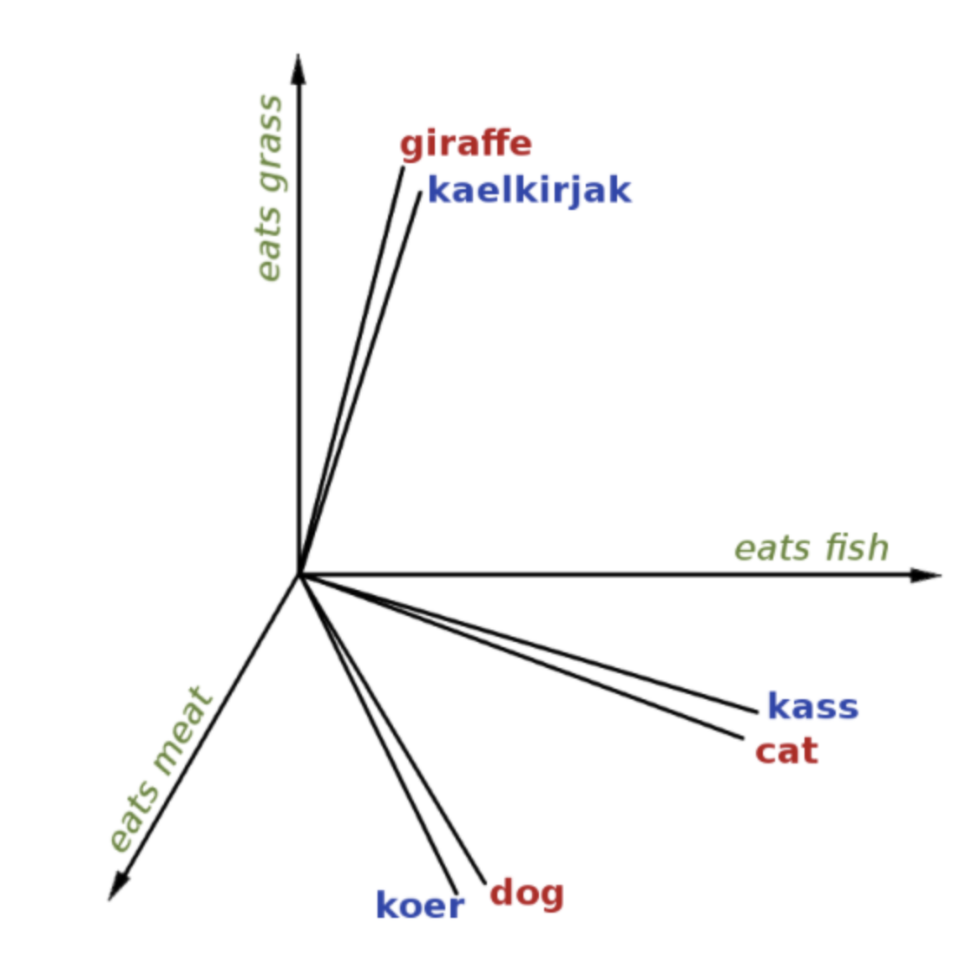
word2Vec – Skip-gram 2
One-hot vector string as an input
Hidden layer의 행렬: [10000, 300]
Hidden layer의 각 행렬은 해당하는 단어의 word vector(row vector)를 가짐 [1, 300]
비슷한 row vector 들은 비슷한 vector들끼리 묶이게 됨
이를 공간에 표현하면 거리 등을 계산할 수 있게 됨
출처: http://mccormickml.com/2016/04/19/word2vec-tutorial-the-skip-gram-model/
Notes:
저 인풋은 hidden layer를 거쳐 output layer를 통해 나오는데 결과는 softmax classifier 통해 나온 10,000개의 벡터임. 값은 0~1사이의 값을 가지게 됨 그 의미는 ants라는 인풋이 들어갔을 때 그 주변에 있을 단어들의 확률이 나오게 됨
그러나 Output은 학습용이지 어차피 우리의 목표가 아님. 이 10,000개의 아웃풋은 대부분이 0에 가까울 것이고 몇몇만 높은 확률을 가지게 될 것이고 우리가 관심있는 건 이 결과를 만드는 Hidden layer임 암튼 그렇게 확률이 나옴
Cbow와는 다르게 평균을 구하는 과정은 없음
그리고 내가 생각하기에 cbow와 다르게 cbow는 중심단어를 딱 한 번 업데이트 할 수 잇는 반면에 (왜냐하면 중심단어를 보고 업데이트 하니까)
근데 skip-gram은 윈도우 크기가 2라면 4번이나 update할 수 있어서 skip-gram이 더 성능이 좋다고 하는 것 같음

Slide 12
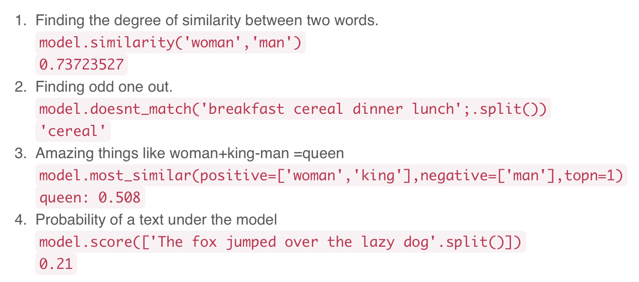
word2Vec – summary
2013년 구글에서 발표된 c++ library 연구로 Tomas Mikolov 라는 사람에 의해 개발됨
Neural Net 기반 학습방법에 비해 크게 달라진 것은 아니지만, 계산량을 엄청나게 줄여서 기존의 방법에 비해 몇 배 이상 빠른 학습을 가능하게 함

Slide 13
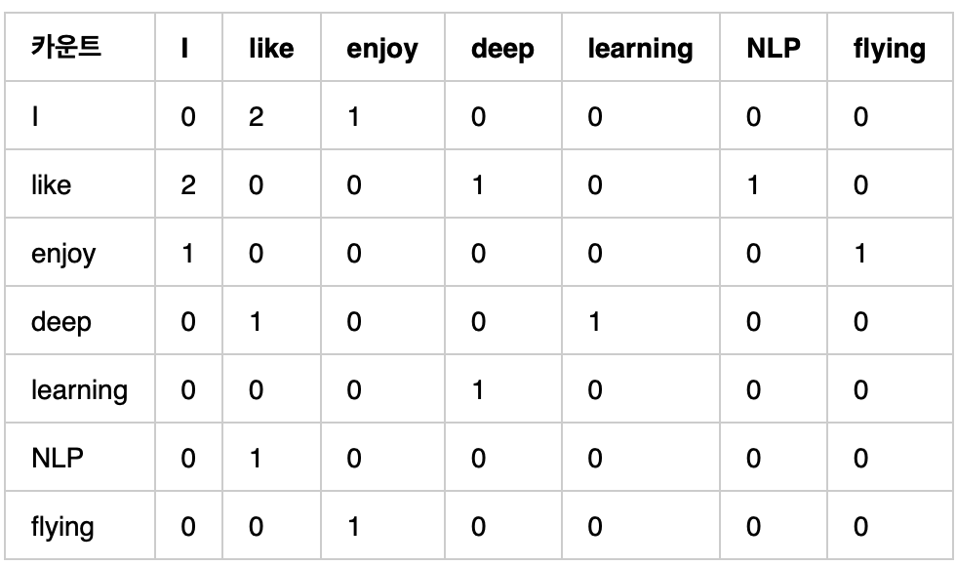
GloVe - 1
Embedding 된 중심 단어와 주변 단어 벡터의 내적이 전체 코퍼스에서의 동시 등장 확률이 되도록 만드는 것. 즉, 단어들의 벡터 표현을 하는 것.
word-word co-occurrence 행렬을 사용하여 효율적인 학습을 하는 모델
카운트 기반의 LSA(Latent Semantic Analysis)와 예측 기반의 Word2Vec의 단점 보완
Matrix factorization 방법의 global한 단어 표현 + skip-gram model의 local한 단어 표현
I like deep learning
I like NLP
I enjoy flying
<Window based co-occurrence matrix>
Notes:
~~한 학습 모델임
Lsa 방법의 global 한 단어 표현과 워드투벡의 local한 단어 표현의 장점들을 섞어 만든 word embedding 표현 방법
표는 어떤 단어가 본문이나 문장 내에서 동시에 등장할 경우를 행렬로 나타낸 것

Slide 14
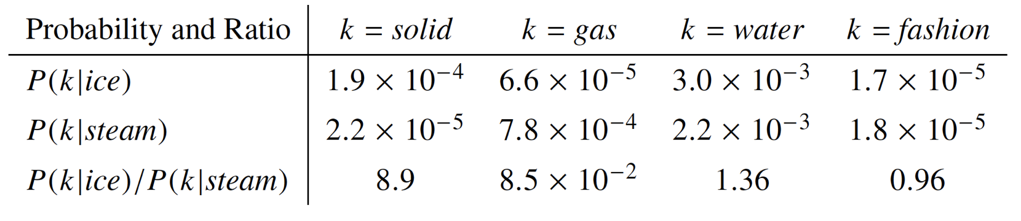
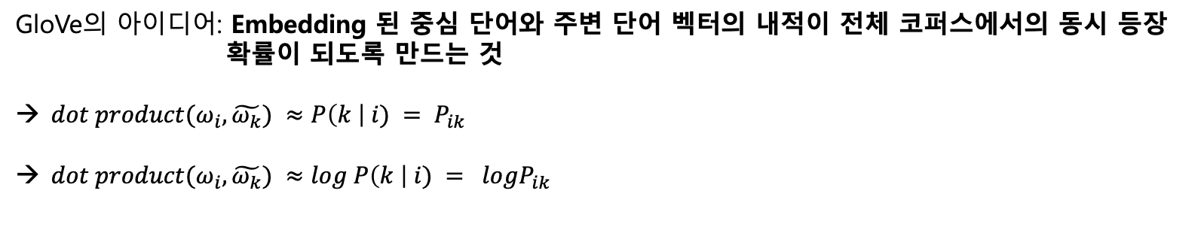
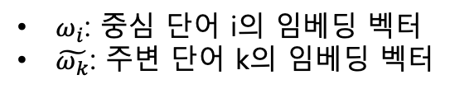
GloVe - 2
<Co-occurrence probability>
$ω_{i}$: 중심 단어 i의 임베딩 벡터
$\tilde{ω_{k}}$: 주변 단어 k의 임베딩 벡터
GloVe의 아이디어: Embedding 된 중심 단어와 주변 단어 벡터의 내적이 전체 코퍼스에서의 동시 등장 확률이 되도록 만드는 것
$dot product{(ω}_{i}, \tilde{ω_{k}}) ≈P\left(k \right| i) = P_{ik}$
$dot product{(ω}_{i}, \tilde{ω_{k}}) ≈log P\left(k \right| i) = logP_{ik}$
Notes:
동시 등장 확률 P(k | i)는 동시 등장 행렬로부터 특정 단어 i의 전체 등장 횟수를 카운트하고, 특정 단어 i가 등장했을 때 어떤 단어 k가 등장한 횟수를 카운트하여 계산한 조건부 확률
Ice가 나온 문장에 solid가 같이 나올 확률과 steam이랑 solid가 같이 나올 확률이 8.9배 즉 약 10배 정도 적음 얼음이 solid라고 하는게 말이 더 되니깐 그리고 이건 1보다 엄청 큰 값이 되는 것
반면에 water의 경우 ice 도 그렇고 steam도 그렇고 두 단어 모두 동시에 등장할 확률이 높으므로 1에 가까운 값이 나온 것
Fashion의 경우 두 단어 모두에서 나올 확률이 적어서 1에 가가운 값이 나옴
Pik: 중심단어 i가 등장했을 때 윈도우 내 주변 단어 k가 등장할 확률
그래서 이렇게 벡터를 만들 수 있는 것 이제 단어간의 관계를 잘 표현해주기만 하면 되는 것
더 정확히는 아래와 같이 log를 씌워줌

Slide 15
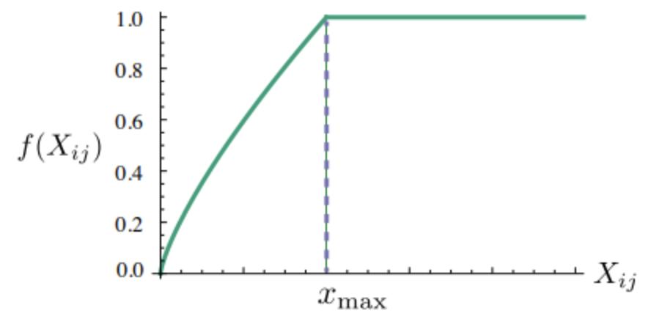
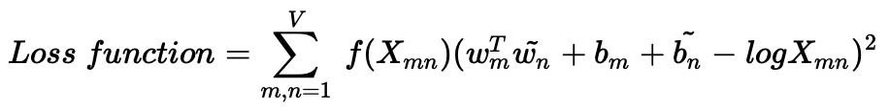
GloVe - 3
가중치 함수(Weighting function)
지나친 가중치를 받지 않을 수 있도록 조절
Notes:
단어간 관계표현에 손실함수를 통해 유사도를 최대한으로 증가시키려고 해왔음
그 와중에
동시 등장 행렬에서 동시 등장 빈도의 값 Xik이 굉장히 낮은 경우에는 정보에 거의 도움이 되지 않는다고 판단
그래서 이에 대해 가중치 함수를 두기로 결정해서 Xik 의 값에 영향을 받는 가중치 함수 f(Xik)를 손실함수에 도입함
위 그래프가 그 가중치 함수임
그리고 이를 통해 최종적인 손실함수를 만들어냄 수학적인 부분까지 자세히 다루지는 않겠지만 이렇게 된다고 함
그림은 예시

Slide 16
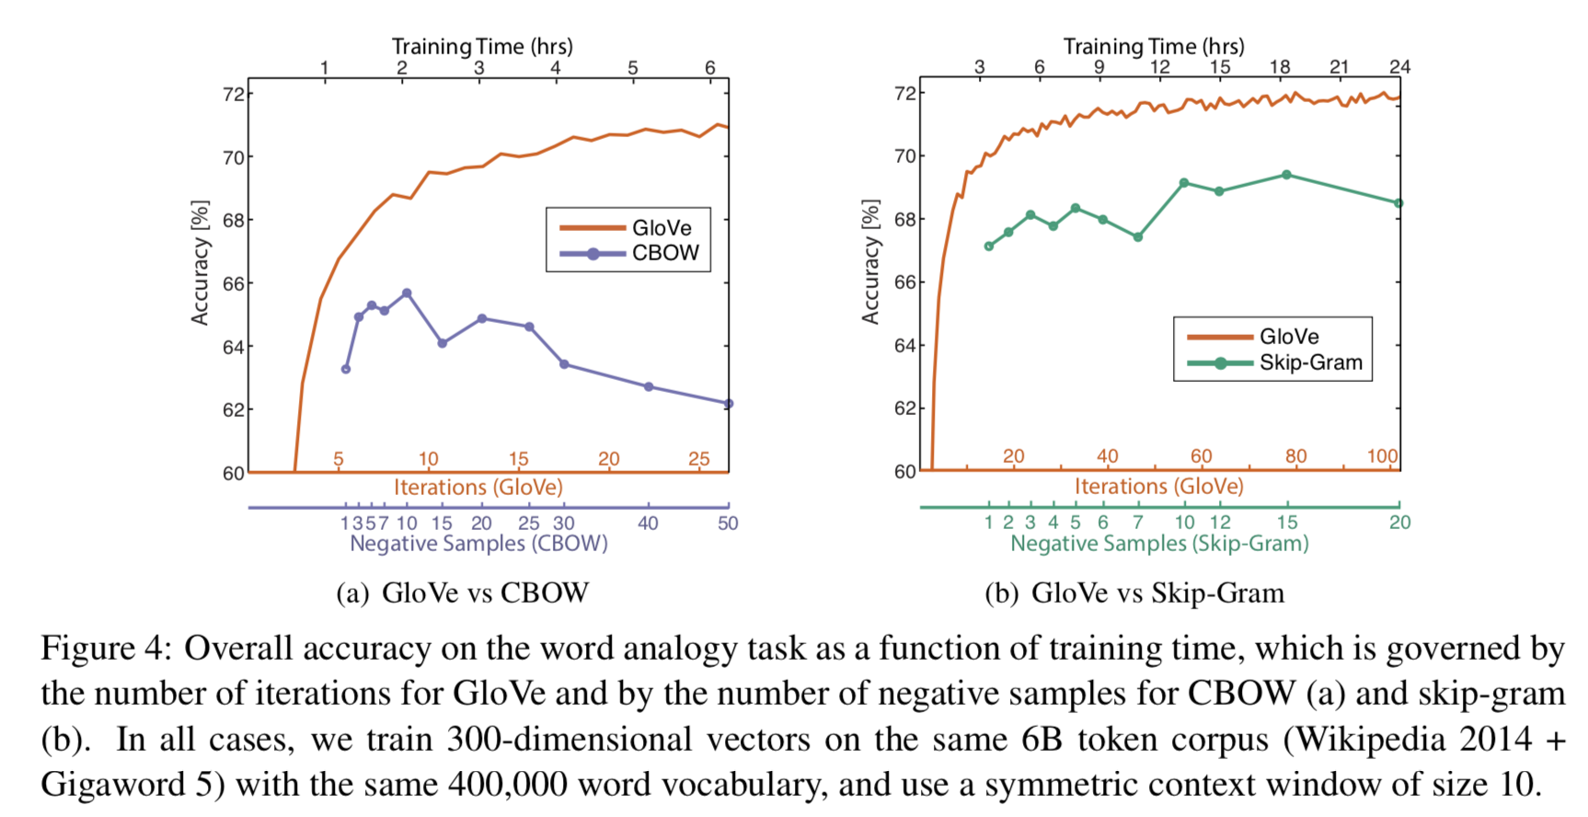
GloVe - 4
→ 결국 GloVe가 word analogy, word similarity, named entity recognition tasks에 더 좋은 성능을 보인다는 것
Notes:
참고로 word2vec이랑 glove랑 비교를 한 것인데
아래 x축은 glove의 iteration을 말하고
밑에는 word2vec의 negative sample을 말함 이 외 corpus, 단어, window size, training time은 모두 똑같은 세팅에서 진행함
결론은 특정 단어가 동시에 발생할 것이라는 예측을 한다는 관점에서는 똑같은 일을 한다지만
더 효과적이라는 장점이 있어서 더 좋은 성능을 보인다는 것

Slide 17
EOD

